Slide 1


Slide 2

CONVERSATORIO
Competencias de Data Science, Feature Engineering, uso de algoritmos y buenas prácticas.

Slide 3

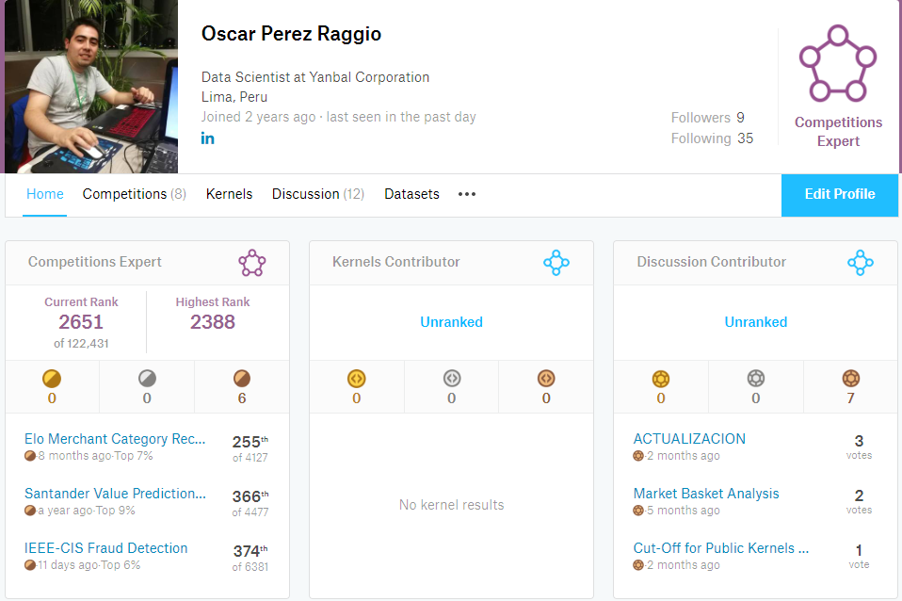
Expositor
Top 10% En competencias de Kaggle
2do Lugar en la tabla privada BBVA Data Challenge 3ra edición.
6to Lugar en la tabla privada del LTFS Finhack de Analytics Vidhya
4to Lugar en la tabla privada del TASA Challenge
Oscar Perez Raggio
Data Scientist en Yanbal

Slide 4

Contenido
Inicio en participación en competencias
Herramientas utilizadas
Flujo de Modelamiento
Feature Engineering
Uso de algoritmos
Buenas prácticas

Slide 5

¿Cómo empecé en el mundo de Data Science?
Compañeros de trabajo
Oportunidad en el mercado laboral
Casos de usos interesantes que aportan al negocio
Resolver problemas con datos
¿Dónde se pueden aprender acerca de Data Science?
Udemy
Datacamp
Coursera
Repositorios de Github
Notebook de Kaggle

Slide 6






Plataformas online donde se puede competir:
Kaggle
Analytics Vidhya
Crowd Analytics
Zindi, etc
Herramientas:

Slide 7
¿Porqué consideraría importante participar en estos Data Challenge?
Aprendizaje constante.
Practicar código R o Python.
Mostrar tu capacidad y medirte tus conocimientos.
Comunidad con quien puedes compartir conocimiento.
Contactos y oportunidades laborales.

Slide 8
Data Challenge
¿Cómo desarrollar el problema en estos retos?

Slide 9

Flujo de solución de Data Challenge
Entender la problemática
Análisis Exploratorio
Feature Engineering
Ejecución de Algoritmo
Revisión de importancia de variables
Ayuda en la creación de variables.
Ponerte en el lugar del evento a predecir
Missing
Valores únicos
Niveles de categorías, etc
Creación de variables, transformaciones, etc
LightGBM
Catboost
Xgboost
Random Forest
Variables que más impactan en la predicción.
Impacto en la tabla pública y en la validación local.

Slide 10
Feature Engineering
Para variables numéricas:
Agregaciones de variables: Promedios, Máximos, Mínimos, Desviación Estándar, Coeficiente de Variación, etc
Convertirlas en categóricas.
Agregación por categorías
Ratios, indicadores
Para variables categóricas:
One Hot Encoding
Count Encoding
Mean Encoding
Combinación de Categorías únicas
Para variables de fecha:
Extraer el día, mes, año, día de semana, fines de semana
Variables con la última transacción, cuantas transacciones, etc

Slide 11
Algoritmos más utilizados en competencias:
LightGBM (Rapidez para procesar, buenas predicciones)
Catboost (De preferencia cuando hay muchas categóricas)
Xgboost (Buenas predicciones)
Random Forest (Para ver la importancia de variables)
¡No solo conformarse con esto! Se debe probar mas algoritmos

Slide 12
Buenas prácticas a través de la experiencia:
Confiar en su validación local y no desesperarse por subir en la tabla pública.
Tener cuidado con las variables más importantes que entran al modelo, pueden ser variables que estén ocasionando ruido.
Siempre crear todas las variables que crean que pueden funcionar.
Crear funciones que ayuden a la creación de variables y ahorrar líneas de código.
Tener seguimiento de los envíos que van haciendo.
Cuando participen en un Challenge en plataformas como Kaggle, Analytics Vidhya, etc, darse un tiempo para revisar las soluciones.

Slide 13

¡Gracias!

Slide 14
Lo que esperaba?
Lo que me llevo?
Cómo viví la experiencia?
Qué quiero para el próximo meetup?
WhatsApp: 931534817

Slide 15


Slide 16


Slide 17


